Slide 1
マスクは顔の印象を
どのように変えるのか？
182G010 岩井 花音・182G056 中田 菜々子・182G079 山本 椎菜
Notes:
吉田ゼミの岩井，中田，山本です。
わたしたちは，「マスクは顔の印象をどのように変えるのか？」を研究しています。

Slide 2
問題（１）
私たちの生活の中で，顔は重要な役割をもち，相手が誰であるかという人物に関する情報を伝えたり，内的な感情状態を伝えてくれる。
特に，表情は，相手の感情の現在の変化を伝えるだけでなく，その人の内面的な性質を伝えることから，対人印象を形成するにも重要である。
顔による印象形成においては，眉毛，目，視線，口などそれぞれのパーツの動きが表情を作るうえで重要な役割を果たす。
Notes:
顔は，私たちの生活の中で重要な役割をもち，相手が誰であるかという人物に関する情報を伝えたり，内的な感情状態を伝えてくれます。
特に，表情は，相手の感情の現在の変化を伝えるだけでなく，その人の内面的な性質を伝えることから，対人印象を形成するにも重要です。
顔による印象形成においては，眉毛，目，視線，口などそれぞれのパーツの動きが表情を作るうえで重要な役割を果たしています。

Slide 3
問題（２）
しかしながら，2019 年からの新型コロナ感染症（COVID-19）の世界的な流行によって，現在では常にマスクをつけた生活が一般化している。
マスクをつけることによって，顔の印象はどのように変化するのであろうか？
〇宮崎・佐藤・河原（2014）
  顔の魅力に及ぼすマスクの効果について検討した結果，魅力度の低い顔はマスクをつけても魅力の評定値に変化はないが，魅力度の高い顔は，マスクをつけることによって魅力度が低下することを明らかにした。
Notes:
しかしながら，2019 年からの新型コロナ感染症の世界的な流行によって，現在では常にマスクをつけた生活が一般化しています。
マスクをつけることによって，顔の印象はどのように変化するのでしょうか？
宮崎，佐藤，河原の研究では，顔の魅力に及ぼすマスクの効果について検討した結果，魅力度の低い顔はマスクをつけても魅力の評定値に変化はないが，魅力度の高い顔は，マスクをつけることによって魅力度が低下することが明らかになりました。

Slide 4
問題（３）
しかしながら，宮崎らが研究を行った2014 年に比べ，現在はマスク着用についての受け止め方は大きく変化したのではないだろうか？（例えば，黒いマスクの印象は大きく変わったはず！）
本研究の目的
  マスクを着用することによって，顔から受ける印象がどのように変化するかを実験的に検討する。
Notes:
しかしながら，宮崎らが研究を行った2014 年に比べ，現在はマスク着用についての受け止め方は大きく変化したのではないでしょうか？
そこで，本研究では，マスクを着用することによって，顔から受ける印象がどのように変化するかを実験的に検討します。

Slide 5
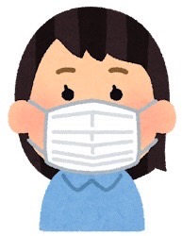
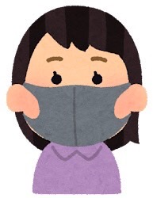
方法（１）
実験参加者
  大学生参加者32名
刺激
  This Person Does Not Exist（https://thispersondoes notexist.com/）から５名の顔画像を収集し，CGモデルで作成したサージカルマスク画像を適用した（マスクなし，白マスク，黒マスクの３条件）。
Notes:
実験方法についてです。
実験参加者は大学生３２名に協力していただきました。
This Person Does Not Exist（ディス パーソン ダズ ノット イグジスト）から５名ほどの顔画像を収集し，CGモデルで作成したマスクなし，白マスク，黒マスクの３つのサージカルマスク画像を適用しました。

Slide 6
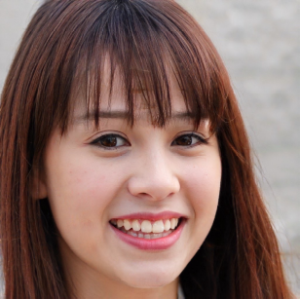
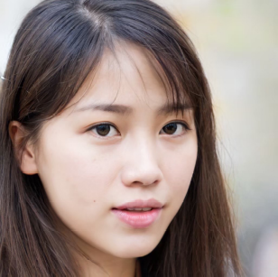
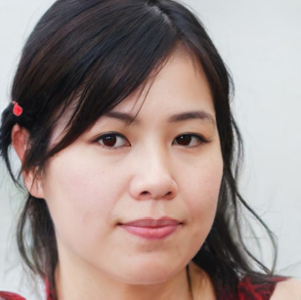
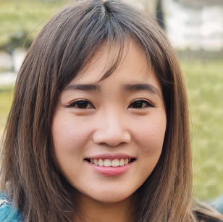
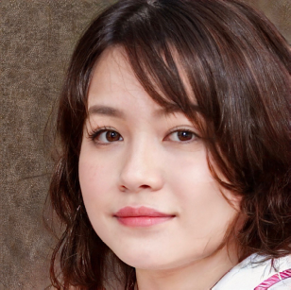
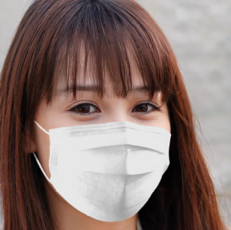
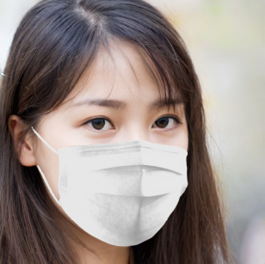
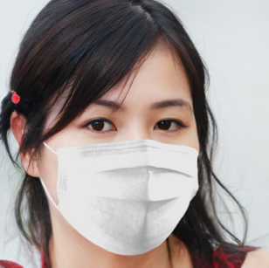
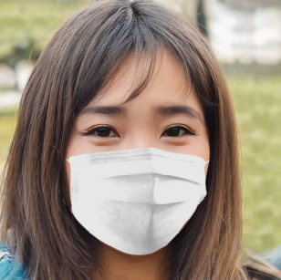
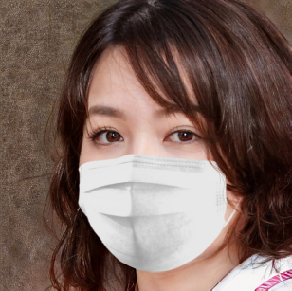
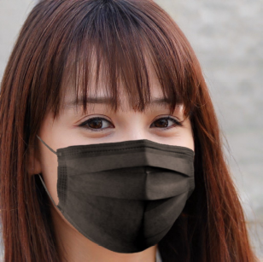
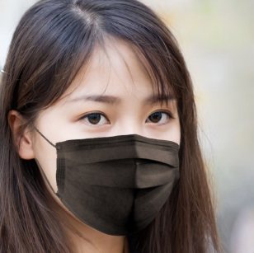
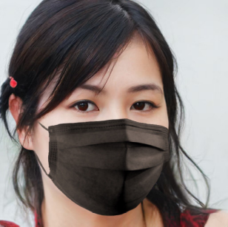
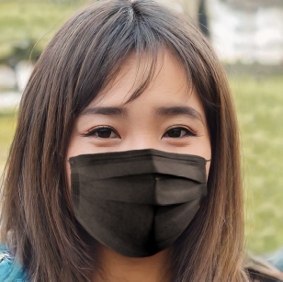
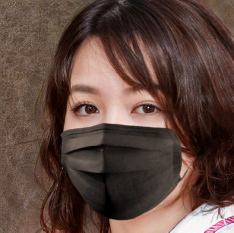
顔１
顔２
顔３
顔４
顔５
マスクなし
白マスク
黒マスク
Notes:
刺激顔はスライドの通りです。このように５名の顔画像に，白マスク、黒マスクの画像を適用しました。

Slide 7
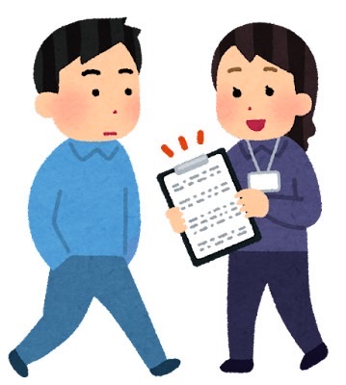
方法（２）
手続き
  表情と魅力度の関係性の研究を行った伊師・行場・蒲池（2003）および伊師（2011）を参考に，顔からの印象に関する４因子（活力性，柔和性，美感性，支配性）に基づき，「消極的な－積極的な」，「つめたい－あたたかい」，「品のない－品のある」，「弱々しい－力強い」に加えて「魅力的でない－魅力的な」の５つの評定尺度を用いて，参加者に刺激顔に対する印象評定を行ってもらった。
Notes:
次に手続きについてです。
１１月以降，表情と魅力度の関係性の研究を行った伊師，行場，蒲池を参考に，顔からの印象に関する活力性，柔和性（にゅうわせい），美観性，支配性の4因子に基づき，「消極的な－積極的な」，「つめたい－あたたかい」，「品のない－品のある」，「弱々しい－力強い」に加えて，「魅力的でない－魅力的な」の５つの評定尺度を用いて，参加者に刺激顔に対する印象評定を行ってもらいました。

Slide 8
結果（１）
５種類の顔の印象評定項目，積極的な，あたたかい，品のある，力強い，魅力的な，のそれぞれの評定値を従属変数として，マスク条件（３水準：マスクなし，白マスク，黒マスク）×顔の種類（５水準）の２要因分散分析を行った。
Notes:
分析方法として，５種類の顔の印象評定項目，積極的な，あたたかい，品のある，力強い，魅力的な，のそれぞれの評定値を従属変数として，マスク条件３水準，マスクなし，白マスク，黒マスクと顔の種類５水準の２要因分散分析を行いました。

Slide 9
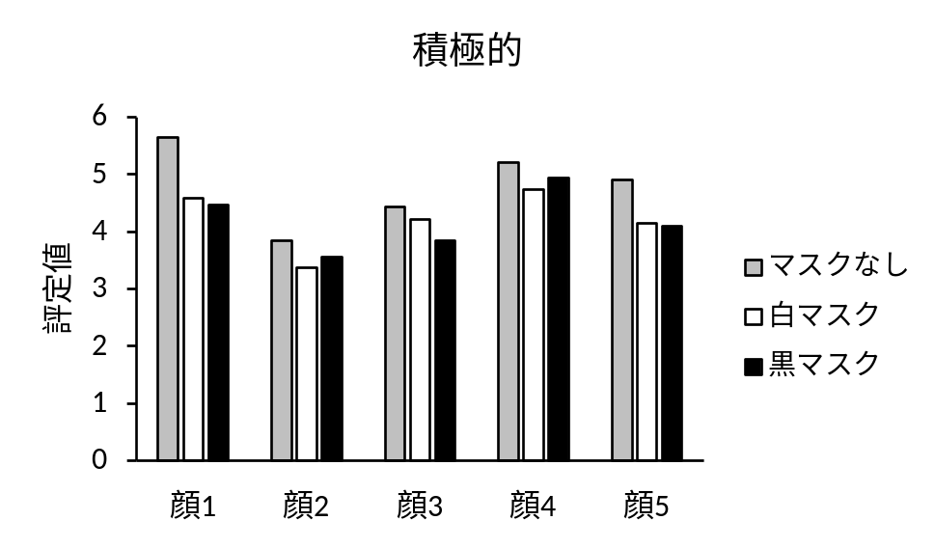
結果（２）
「積極的な」の結果
  マスクの主効果が有意（F(2,62) = 12.02, p < .0001）
    マスクなし＞白マスク≒黒マスク
  顔の主効果が有意（F(4,124) = 22.25, p < .0001）
    顔４≒顔１＞顔５≒顔３＞顔２
  交互作用は有意ではなかった（F(8,248) = 1.50, ns）
Notes:
下記の図とグラフは，「積極的な」の実験結果です。

Slide 10
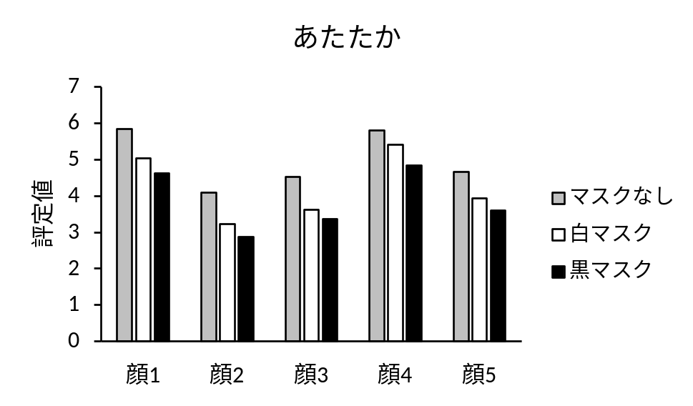
結果（３）
「あたたかい」の結果
  マスクの主効果が有意（F(2,62) = 28.58, p < .0001）
    マスクなし＞白マスク＞黒マスク
  顔の主効果が有意（F(4,124) = 64.55, p < .0001）
    顔４≒顔１＞顔５≒顔３＞顔２
  交互作用は有意ではなかった（F(8,248) = 0.43, ns）
Notes:
下記の図とグラフは，「あたたかい」の実験結果です。

Slide 11
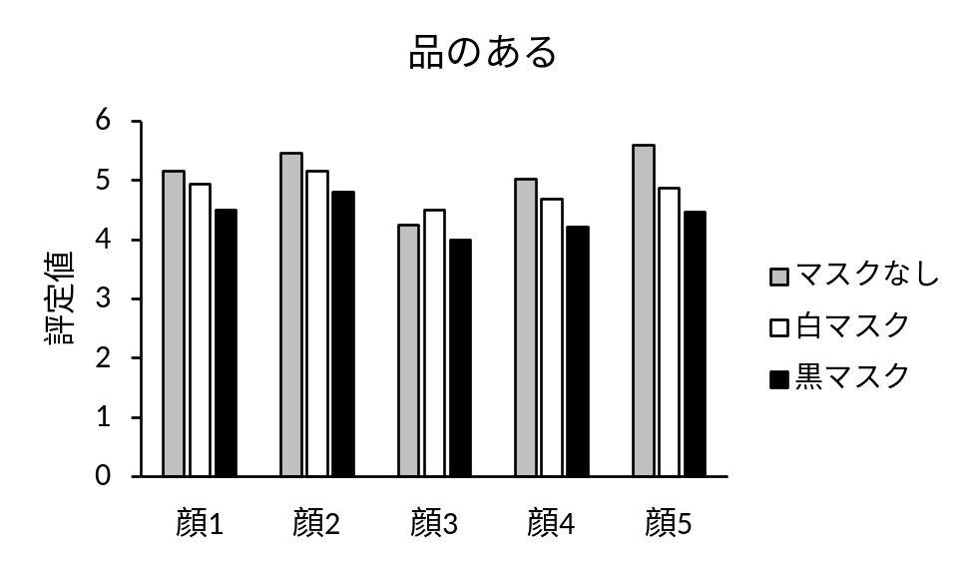
結果（４）
「品のある」の結果
  マスクの主効果が有意（F(2,62) = 9.57, p < .0005）
    マスクなし≒白マスク＞黒マスク
  顔の主効果が有意（F(4,124) = 22.25, p < .0001）
    顔２≒顔５≒顔１≒顔４＞顔３
    顔２＞顔４
  交互作用は有意ではなかった（F(8,248) = 1.83, ns）
Notes:
下記の図とグラフは，「品のある」の実験結果です。

Slide 12
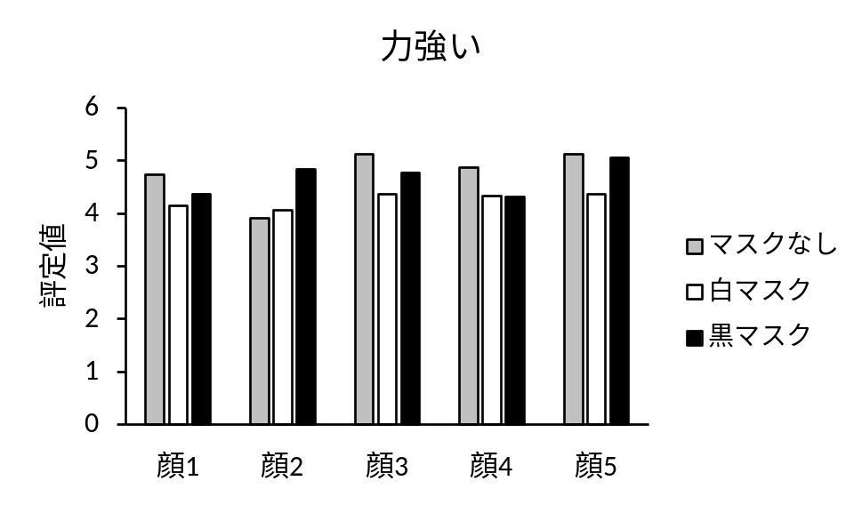
結果（５）
「力強い」の結果
  マスクの主効果が有意（F(2,62) = 5.63, p < .01）
    マスクなし≒黒マスク＞白マスク
  顔の主効果が有意（F(4,124) = 2.91, p < .0001）
    顔５≒顔３≒顔４≒顔１≒顔２
    顔５＞顔２
  交互作用も有意だった（F(8,248) = 3.39, p < .001）
    顔２：黒＞白≒なし
    顔３：なし≒黒≒白（なし＞白）
    顔５：なし≒黒＞白
Notes:
下記の図とグラフは，「力強い」の実験結果です。

Slide 13
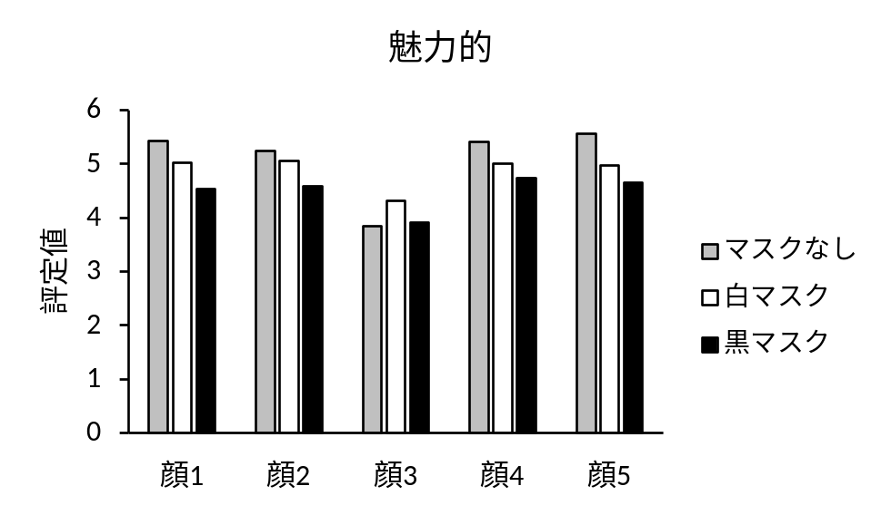
結果（６）
「魅力的な」の結果
  マスクの主効果が有意（F(2,62) = 8.35, p < .001）
    マスクなし≒白マスク＞黒マスク
  顔の主効果が有意（F(4,124) = 14.64, p < .0001）
    顔５≒顔４≒顔１≒顔２＞顔３
  交互作用も有意だった（F(8,248) = 3.29, p < 005）
    顔１：なし≒白＞黒
    顔２：なし≒白≒黒（なし＞黒）
    顔４：なし≒白≒黒（なし＞黒）
    顔５：なし＞白≒黒
Notes:
下記の図とグラフは，「魅力的な」の実験結果です。

Slide 14
考察（１）
積極的な
  マスクなしが最も積極的に見えた。
  笑顔（顔１，顔４）も積極的な印象を与えていた。
あたたかい
  マスクなしが最もあたたかく，黒マスクは逆に冷たく見えていた。
  笑顔（顔１，顔４）はとてもあたたかい印象を与えていた。
品のある
  黒マスクは品がないことがわかった。
  顔５，顔２など，顔立ちが品の良さの印象を与えるのかもしれない。

Slide 15
考察（２）
力強い
  白マスクは弱そうに見えることがわかった。
  ほとんどの顔では，マスクなしが力強く見えていたが，もともと弱く見える顔（顔２）では黒マスクが力強い印象を与えることがわかった。
  笑顔（顔１，顔４）ではマスクの効果がなかった。
    笑顔も力強い印象を与えることがわかった。
魅力的な
  マスクなしが魅力的で，マスクは魅力度を低下させていた。
    特に黒マスクは確実に魅力度を低下させることがわかった。
  相対的に魅力度の低い顔（顔３）ではマスクの効果がなかった
    宮崎他（2014）の結果が再確認された。

Slide 16
おわりに
コロナ禍の中で，黒マスクも日常的によく見かけるようになったが，実験の結果は，その印象があまりよくないことを示していた。
  消極的で，冷たく，品がなく，魅力的でない
笑顔は，積極的で，あたたかく，力強くもあって，魅力的な印象をもたらすことがわかった。
  人々が，マスクを外して，笑顔でコミュニケーションができるようになる日が早く戻ってきてほしいですよね！ (^^)

Slide 17
引用文献
伊師 華江（2011）．表情顔の魅力評価に関わる心理的要因 知能と情報（日本知能情報ファジィ学会誌），23, 211-217．
伊師 華江・行場 次郎・蒲池 みゆき（2003）．笑顔強度と印象の関係性の分析 日本顔学会誌，3(2)，5-11.
宮崎 由樹・伊藤 史織・河原 純一郎（2014）. 顔の魅力に及ぼす衛生マスクの効果 日本心理学会第78回大会発表論文集，610．
Notes:
引用した文献はスライドの通りです。

